Slide 1
Uhly priamok
RNDr. M. Jenisová

Slide 2
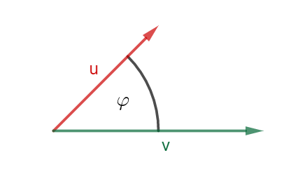
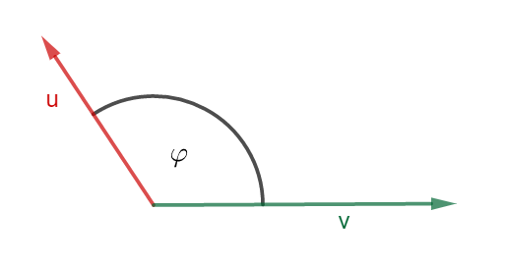
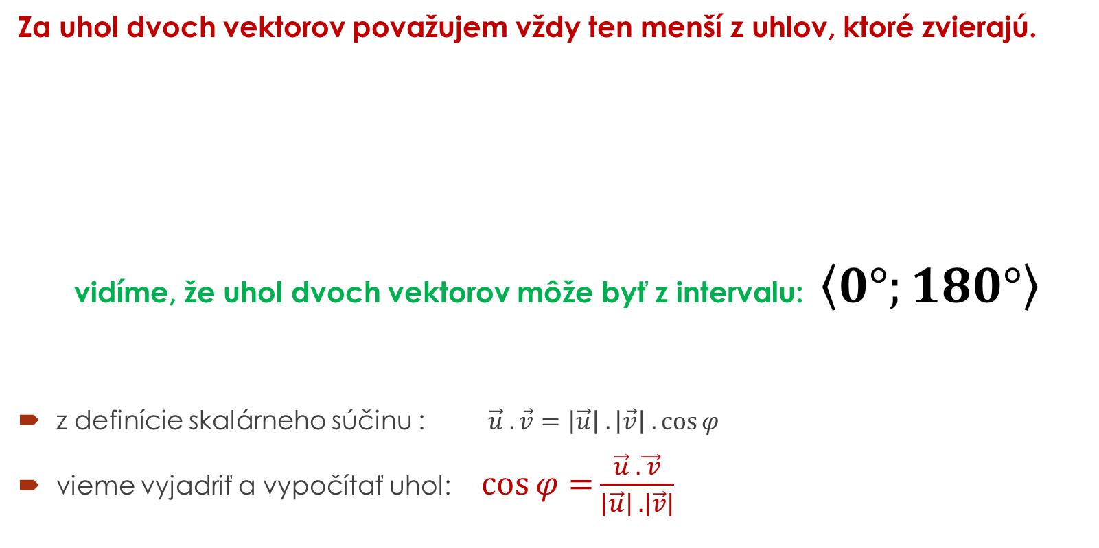
Uhol dvoch vektorov – - opakovanie
Za uhol dvoch vektorov považujem vždy ten menší z uhlov, ktoré zvierajú.
vidíme, že uhol dvoch vektorov môže byť z intervalu: $\left\langle 0°;180°\right\rangle$
z definície skalárneho súčinu : $\vec{u} . \vec{v}=\left|\vec{u}\right| .\left|\vec{v}\right| . \cos{φ}$
vieme vyjadriť a vypočítať uhol: $\cos{φ=}\frac{\vec{u} . \vec{ v}}{\left|\vec{u}\right| .\left|\vec{v}\right|}$

Slide 3
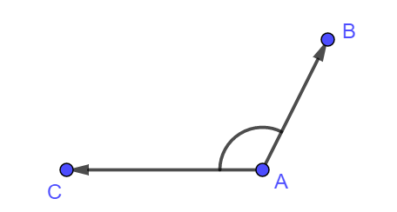
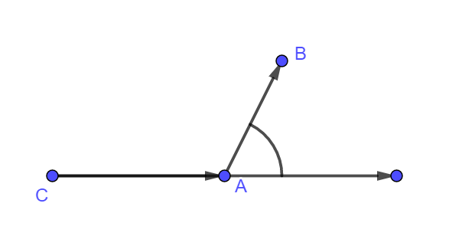
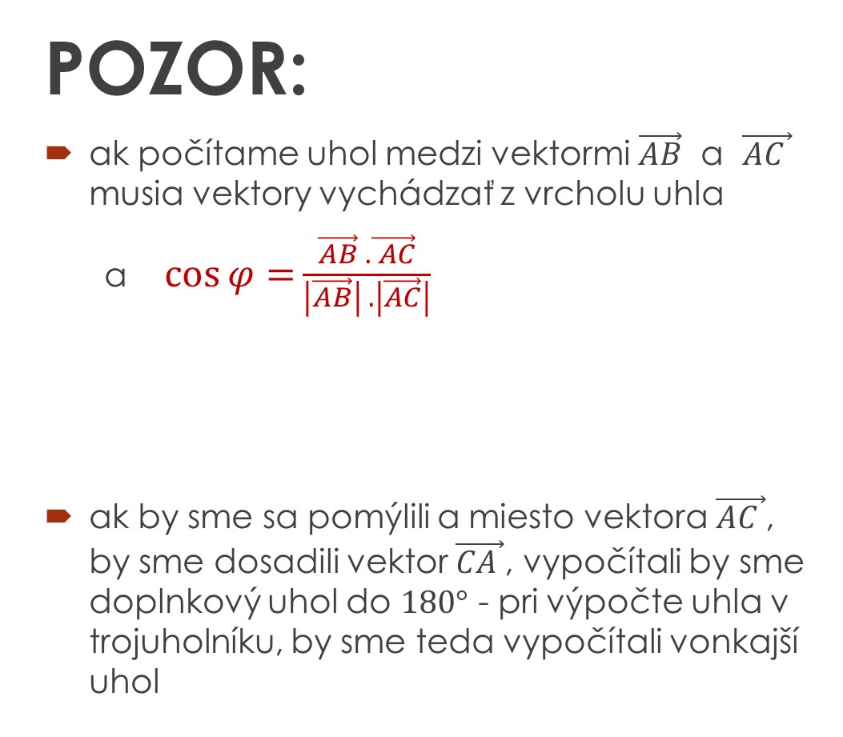
POZOR:
ak počítame uhol medzi vektormi $\vec{AB}$ a $\vec{AC }$ musia vektory vychádzať z vrcholu uhla
a $\cos{φ=}\frac{\vec{AB} . \vec{ AC}}{\left|\vec{AB}\right| .\left|\vec{AC}\right|}$
ak by sme sa pomýlili a miesto vektora $\vec{AC }$, by sme dosadili vektor $\vec{CA }$, vypočítali by sme doplnkový uhol do $180°$ - pri výpočte uhla v trojuholníku, by sme teda vypočítali vonkajší uhol

Slide 4
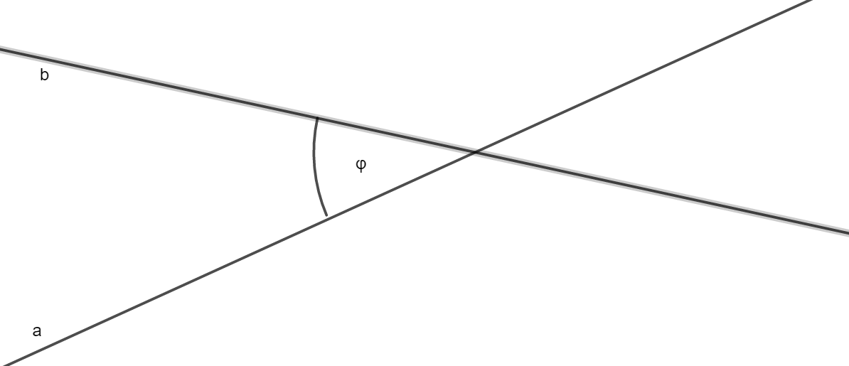

Uhol dvoch priamok
Za uhol dvoch priamok považujem vždy ten menší z uhlov, ktoré zvierajú.
vidíme, že uhol dvoch priamok môže byť z intervalu: $\left\langle 0°;90°\right\rangle$

Slide 5
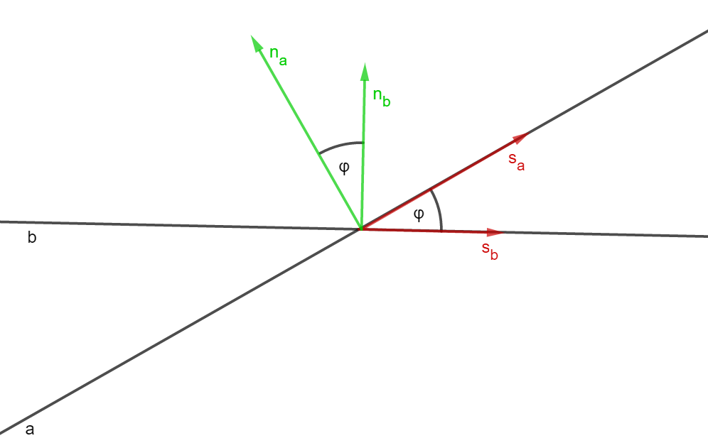

uhol dvoch priamok je určený uhlom ich smerových alebo normálových vektorov
$\cos{φ=}\frac{\left|\vec{s_{a}} . \vec{ s_{b}}\right|}{\left|\vec{s_{a}}\right| .\left|\vec{s_{b}}\right|}$ $\cos{φ=}\frac{\left|\vec{n_{a}} . \vec{ n_{b}}\right|}{\left|\vec{n_{a}}\right| .\left|\vec{n_{b}}\right|}$
POZOR: Absolútna hodnota v čitateli je práve preto, lebo uhol priamok je len ostrý na rozdiel od vektorov
Pr.: $a:3x−y+2=0$
$b:x=−1+6t$
$y=2+t, t∈R$
$\vec{n_{a}}\left(3;−1\right)⟹\vec{s_{b}}\left(1;3\right)$
$\vec{s_{b}}\left(6;1\right)$
$\cos{φ=\frac{\left|1 . 6+3 . 1\right|}{\sqrt{1^{2}+3^{2} } .\sqrt{6^{2}+1^{2} }}=}$
$=\frac{9}{\sqrt{10} . \sqrt{37}}≅0,4679$
$φ=62°6´10´´$

